Slide 1





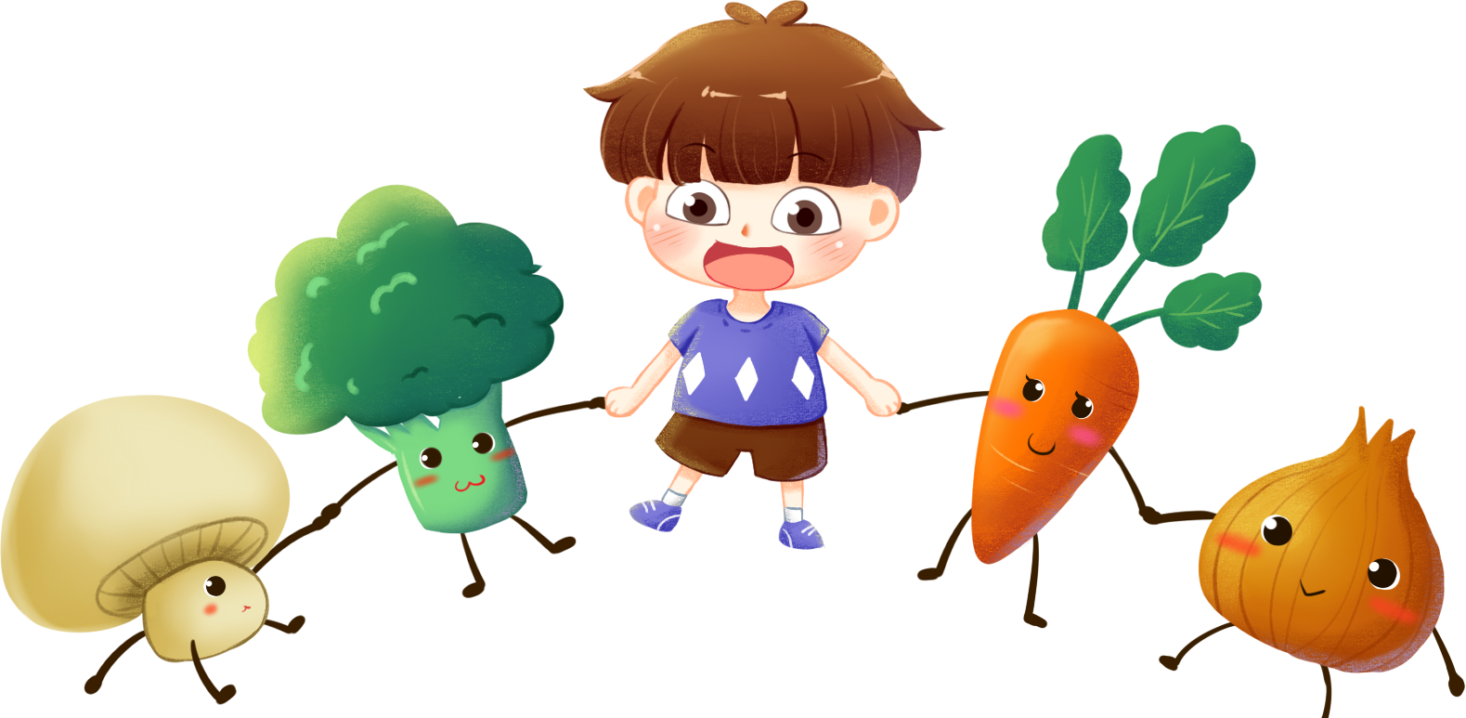







Măng Non
TOÁN 2
TRANG 98
Măng Non

Slide 2


Bạn Mai đã thực hiện một số phép tính sau:
527
759
656
421
-
-
+
+
51
231
42
70
698
451
476
990
351
908
A
B
C
D
a) Trong các phép tính trên những phép tính nào sai?
b) Em hãy giúp Mai sửa lại phép tính sai cho đúng.

Slide 3

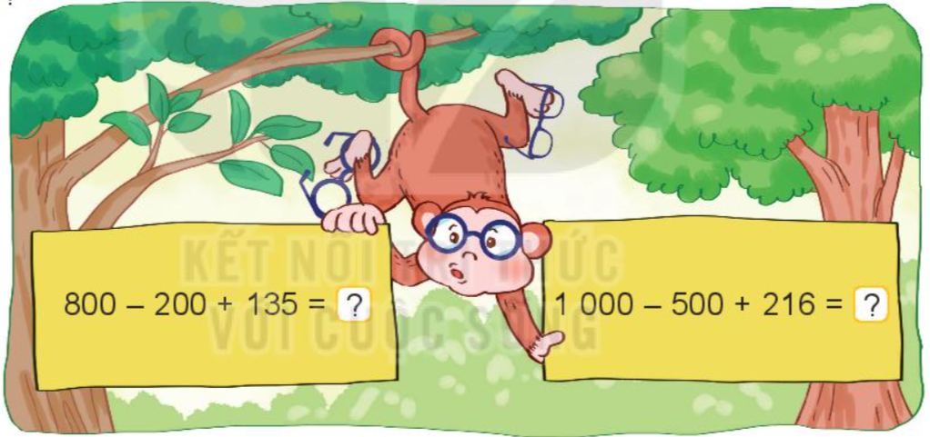
Số?
735
716

Slide 4
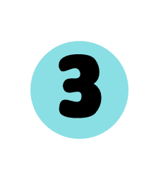
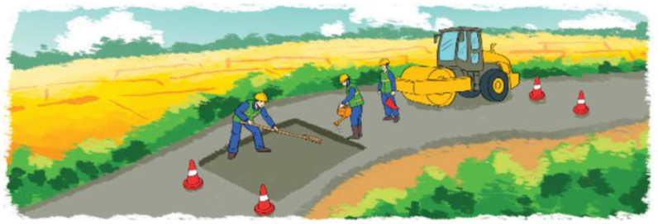
Có hai đội công nhân sửa đường. Đội Một sửa được 850m đường. Đội Hai sửa được ít hơn đội Một 70m đường. Hỏi đội Hai sửa được bao nhiêu mét đường?
Tóm tắt:
Đội Một: 850 m đường
Đội Hai sửa ít hơn đội Một 70m đường
Đội Hai: ... m đường?

Slide 5

Có hai đội công nhân sửa đường. Đội Một sửa được 850m đường. Đội Hai sửa được ít hơn đội Một 70m đường. Hỏi đội Hai sửa được bao nhiêu mét đường?
Bài giải:
Đội Hai sửa được số mét đường là:
850 – 70 = 780 (m)
Đáp số: 780 m đường

Slide 6

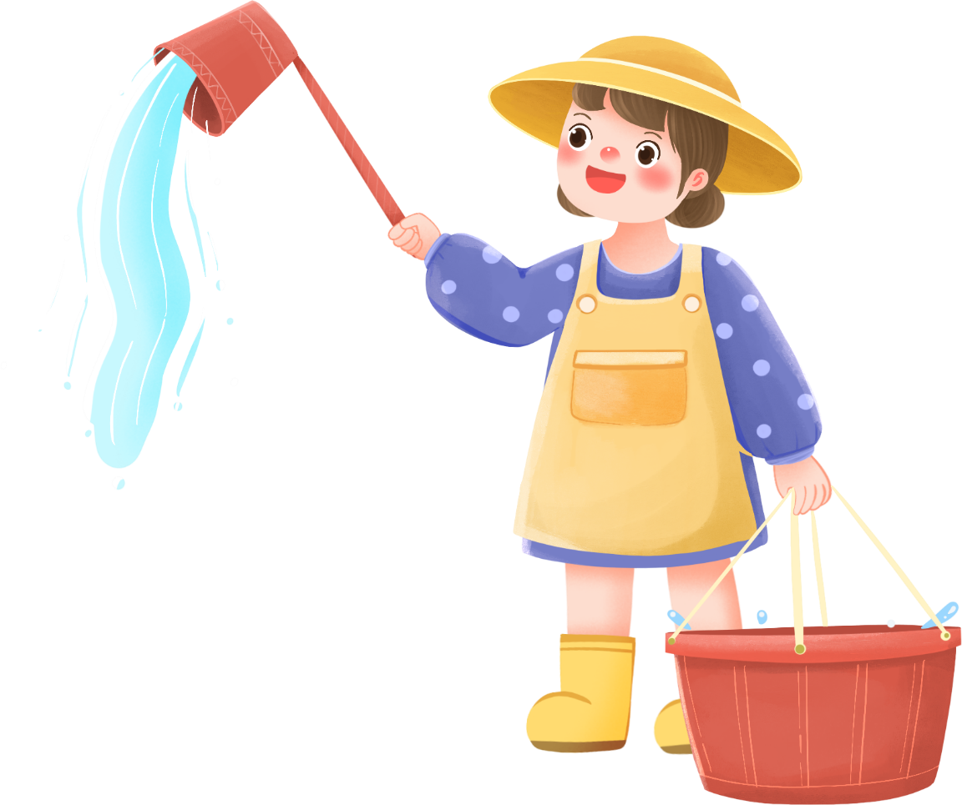
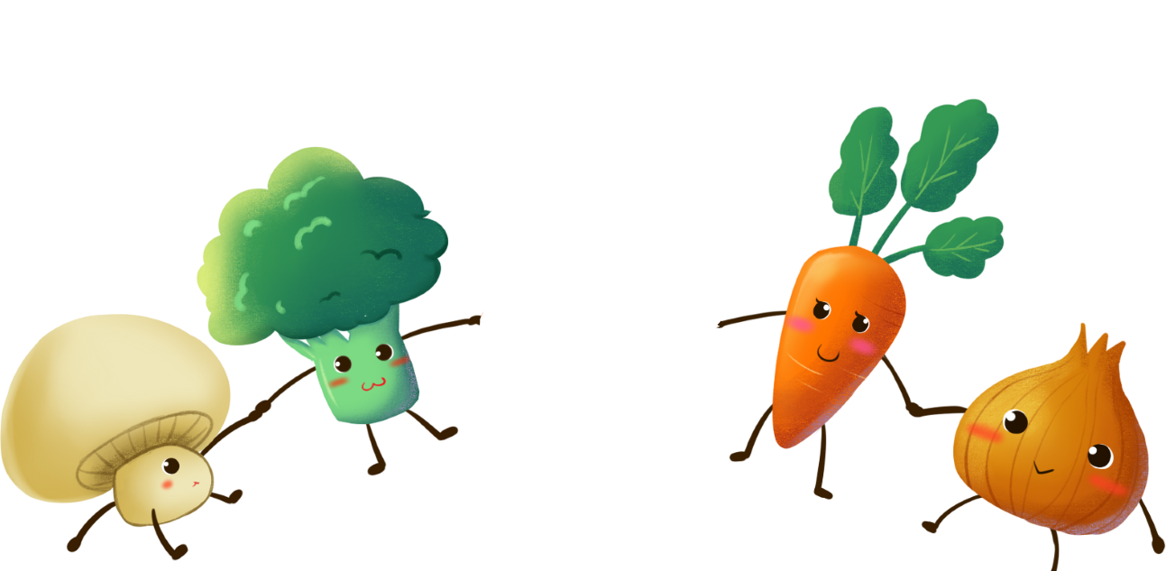

Slide 7


